Slide 1
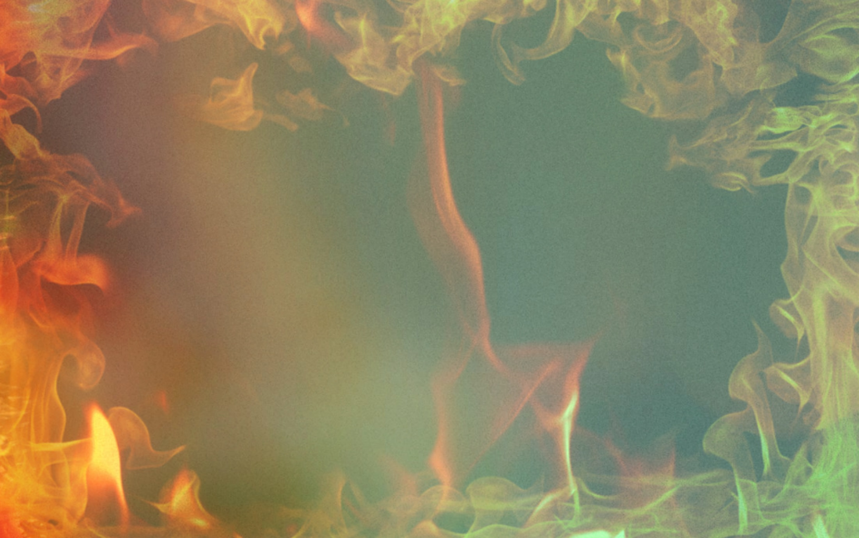
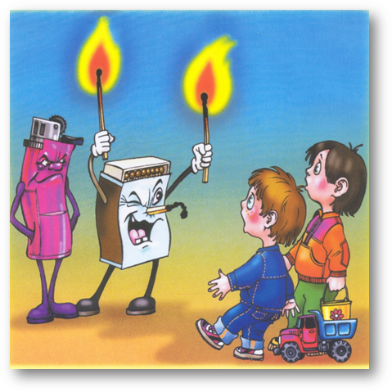
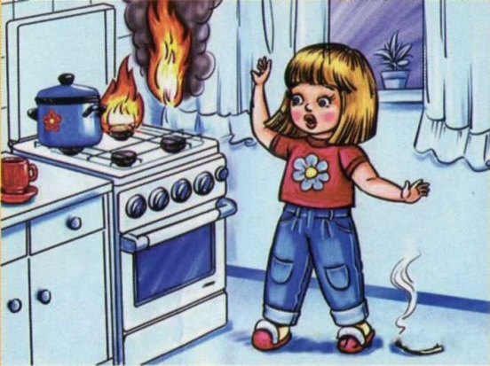
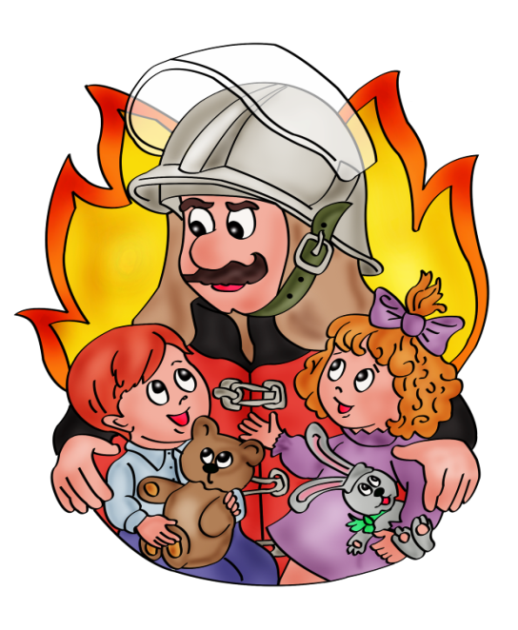
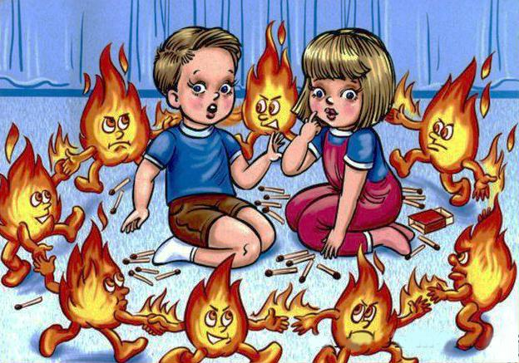
ПАМЯТКА ДЕТЯМ
С открытым огнем обращаться опасно! Не жги ты ни свечки, ни спички напрасно. А если зажег — никуда не роняй: Прожорливо пламя горячее, знай!
Но если случилось свечу уронить, Бросайся огонь без заминки тушить: Материей плотной, тяжелой накрой, А после залей поскорее водой!
Дым и огонь не к добру, так и знай, Взрослых на помощь скорей призывай, И в «01» поскорее звони: Срочно пожарных! Помогут они!
И под кроватью не прячься – учти, Что от огня просто так не уйти. Не оставайся в квартире с огнем, А выбирайся доступным путем: Мокрым платком нос и рот завяжи, К двери входной через дым поспеши!
Экстренный вызов пожарных и спасателей – 01,112 Пресс-служба – (342) 2-104-393 , 210-44-36 Единый телефон доверия Главного управления МЧС России по Пермскому краю – (342) 210-45-67

